Slide 1
ASP.NET WEB API
Nguyễn Văn Mạnh

Slide 2
Nội dung chính
Tìm hiểu về Web API
Xây dựng ứng dụng Web API
Cấu hình Web API
Web API Routing
Web API Controller
Parameter Binding.

Slide 3
.NET WEB API là gì?
API là viết tắt của Application Programming Interface, phương thức kết nối với các thư viện và ứng dụng khác
Web API là công nghệ khá mới của hãng Microsoft để xây dựng dịch vụ thành phần phân tán.Web API là mô hình hỗ trợ MVC: routing, controller, action result, filter, filte.
ASP.NET Web API là một framework để xây dựng các dịch vụ HTTP có thể được truy cập từ bất kỳ client nào bao gồm các Browser, Desktop, Mobile…. Nó là một nền tảng lý tưởng để xây dựng các ứng dụng RESTful trên .NET Framework

Slide 4
Các đặc điểm của ASP.NET WEB API
Là một nền tảng lý tưởng để xây dựng dịch vụ RESTful
Được xây dựng trên ASP.NET và hỗ trợ ASP.NET request / response pipeline
Ánh xạ các hành động HTTP bởi Methods name.
Hỗ trợ các dữ liệu trả về khác nhau (JSON, XML….)
Có thể lưu trữ (host) trong IIS , hoặc chính nó hoặc các máy chủ khác có hỗ trợ .NET 4.0+
ASP.NET Web API framework tích hợp HttpClient để giao tiếp với máy chủ Web API. HttpClient có thể được sử dụng từ phía máy chủ ASP.MVC, ứng dụng Windows Form, Console hoặc các ứng dụng khác.

Slide 5
ASP.NET Web API Versions

Slide 6
DEMO tạo Web API Project
Web API config
Global.asax
Web API Controller
Web API

Slide 7
Configure Web API

Slide 8
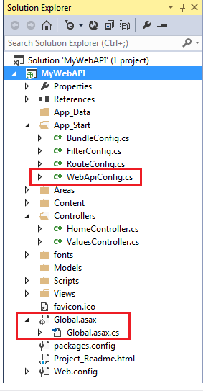
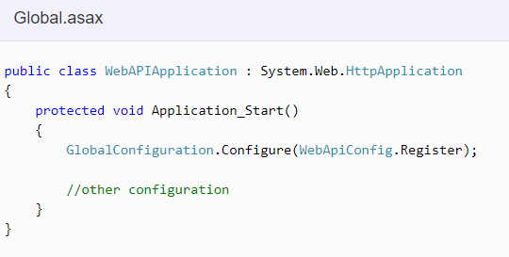
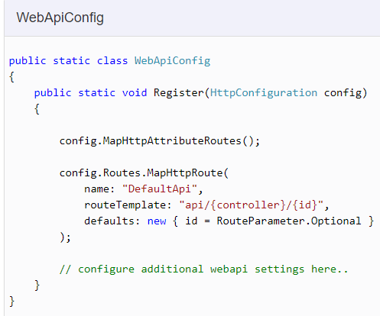
Configure Web API
Project Web API có sẵn class WebApiConfig mặc định trong thư mục App_Start và Global.asax:
Notes:
- Web API không hỗ trợ cấu hình trên File Web.config.
- Có thể tùy chỉnh hành vi như định tuyến, định dạng, bộ lọc, DependencyResolver, MessageHandlers, ParamterBindingRules, thuộc tính…
- Quá trình cấu hình Web API bắt đầu khi ứng dụng bắt đầu chạy. Nó sẽ gọi GlobalConfiguration.Configure(WebApiConfig.Register) trong phương thức Application_Start. Phương thức Configure() yêu cầu gọi lại phương thức đã được cấu hình trong mã.
- Phương thức WebApiConfig.Register () mặc định là phương thức tĩnh.

Slide 9
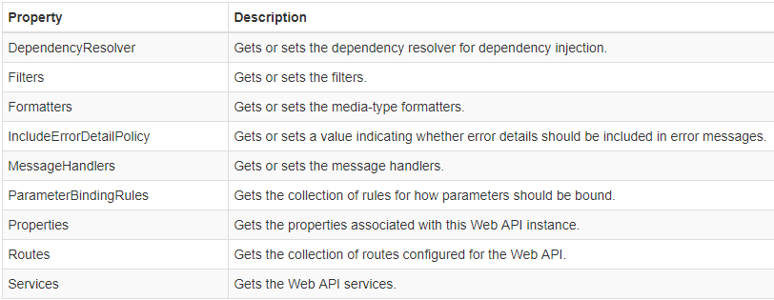
HttpConfiguration
Notes:
Phương thức WebApiConfig.Register () có tham số kiểu HttpConfiguration mà sau đó sẽ được sử dụng để cấu hình Web API. HttpConfiguration bao gồm các thuộc tính như bảng và có thể ghi đè.

Slide 10
Web API Routing
Web API hỗ trợ 2 kiểu định tuyến:
Convention-based Routing
Attribute Routing
Notes:
Định tuyến 1 yêu cầu Http cụ thể đến một phương thức hành động cụ thể trên bộ điều khiển (Controller) Web API.

Slide 11
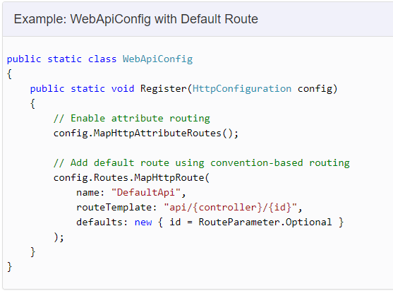
Convention-based Routing
Notes:
Trong convention-based routing, Web API sử dụng mẫu định tuyến tới đích controller mà bộ điều khiển sẽ thực thi phương thức cụ thể.
Cần ít nhất 1 router template phải được thêm vào bảng định tuyến để xử lý các yêu cầu Http khác nhau.
Example:
Trong phương thức WebApiConfig.Register(), config.MapHttpAttributeRoutes() đã cho phép định tuyến các thuộc tính.
Config.Routes là một bảng định tuyến hay là một tập hợp các tuyến đường có kiểu HttpRouteCollection.
Tuyến đường “DefaultApi” được thêm vào bảng định tuyến sử dụng phương thức mở rộng MapHttpRouter(). Phương thức này tạo ra một thể hiện (instance) mới của IHttpRoute và them chính nó vào một HttpRouteCollection. Tuy nhiên ta có thể tạo một định tuyến mới bằng phương pháp thủ công ở slide sau.

Slide 12
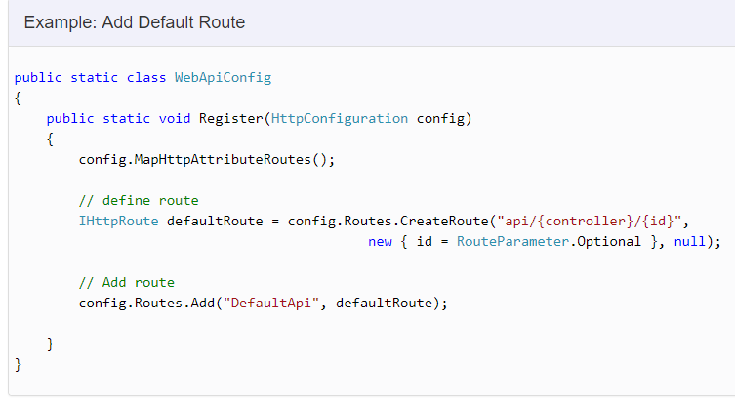
Tạo route bằng phương pháp thủ công

Slide 13
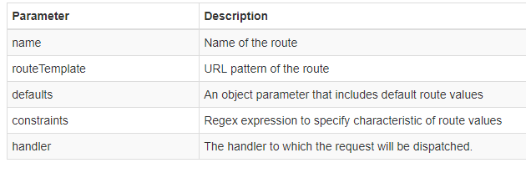
MapHttpRoute()
List các tham số của phương thức MapHttpRouter:

Slide 14
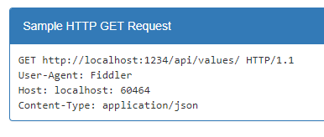
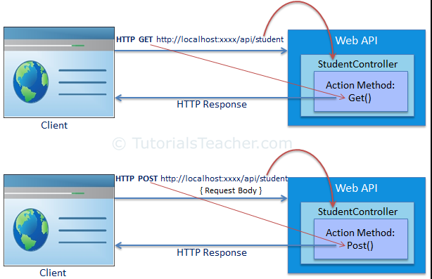
Xem cách Web API xử lý các yêu cầu gửi đến và phản hồi của Http
Notes:
DefaultApi được cấu hình trong lớp WebApiConfig, yêu cầu thực thi hành động Get() của ValueController vì phương thức Http là GET và URL là http://localhost:1234/api/values phù hợp với định tuyến của DefaultApi template là /api/{controller}/{id} trong đó giá trị của {controller} sẽ là ValuesController. Tuyến đường mặc định đã xác định id là một tham số tùy chọn, vì vậy nếu id không tồn tại thì nó sẽ bị bỏ qua. Yêu cầu của phương thức Http là GET nên nó sẽ thực thi phương thức Get() của ValueController.

Slide 15
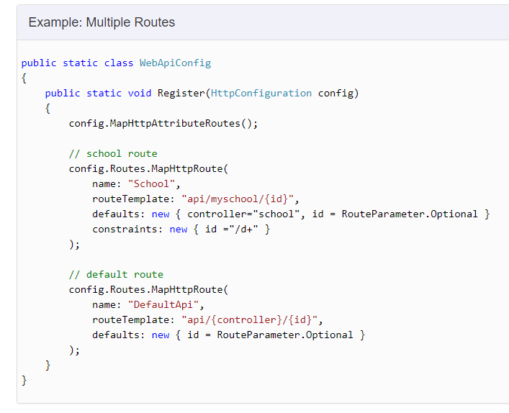
Configure Multiple Routes
Notes:
Trong ví dụ này, định tuyến “School” đã được cấu hình trước “DefaultApi”. Do vậy bất cứ một yêu cầu nào được gửi đến mà phù hợp với định tuyến “School” sẽ được kiểm tra phù hợp trước, sau đó mới xét tới định tuyến “DefaultApi”.
CD: nếu yêu cầu url là http://localhost:1234/api/myschool phù hợp với định tuyến “School” thì nó sẽ handler tới SchoolController.

Slide 16
Attribute Routing
Attribute sử dụng [Route()] attibute để xác định tuyến đường.
Có thể áp dụng cho bất cứ một controller hoặc phương thức hành động nào.

Slide 17
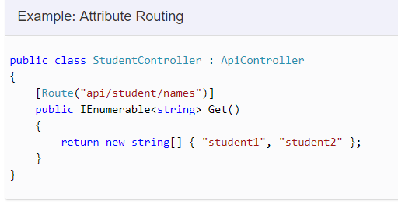
Attribute Routing
Để sử dụng Attribute routing, nó phải được kích hoạt trong WebApiConfig bằng cách gọi phương thức config.MapHttpAttributeRoutes().
Notes:
Trong ví dụ thì attribute Route đã xác định một tuyến đường mới “api/student/names” và nó sẽ handler tới phương thức Get() của StudentController.
-> yêu cầu HTTP GET http://localhost:1234/api/student/names sẽ trả về danh sách tên học sinh

Slide 18
Web API controller
Web API controller là các class được tạo ra trong thư mục Controller hoặc thư mục khác trong thư mục gốc của Project.
Tên phải kết thúc bằng Controller.
Phải using System.Web.Http.ApiController
Tất cả các phương thức public phải được gọi từ các action methods.
Dựa trên các requests URL và các HTTP actions (GET/ POST/PUT/PATCH/DELETE). Web API sẽ quyết định và đưa ra các action methods tương ứng để thực thi.

Slide 19
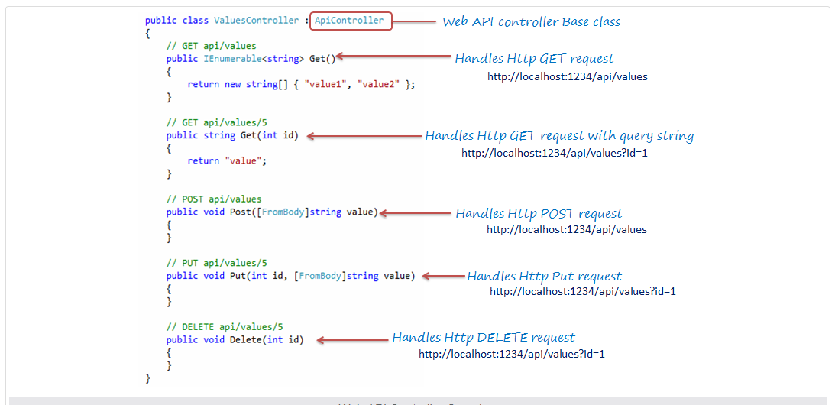
Ví dụ

Slide 20
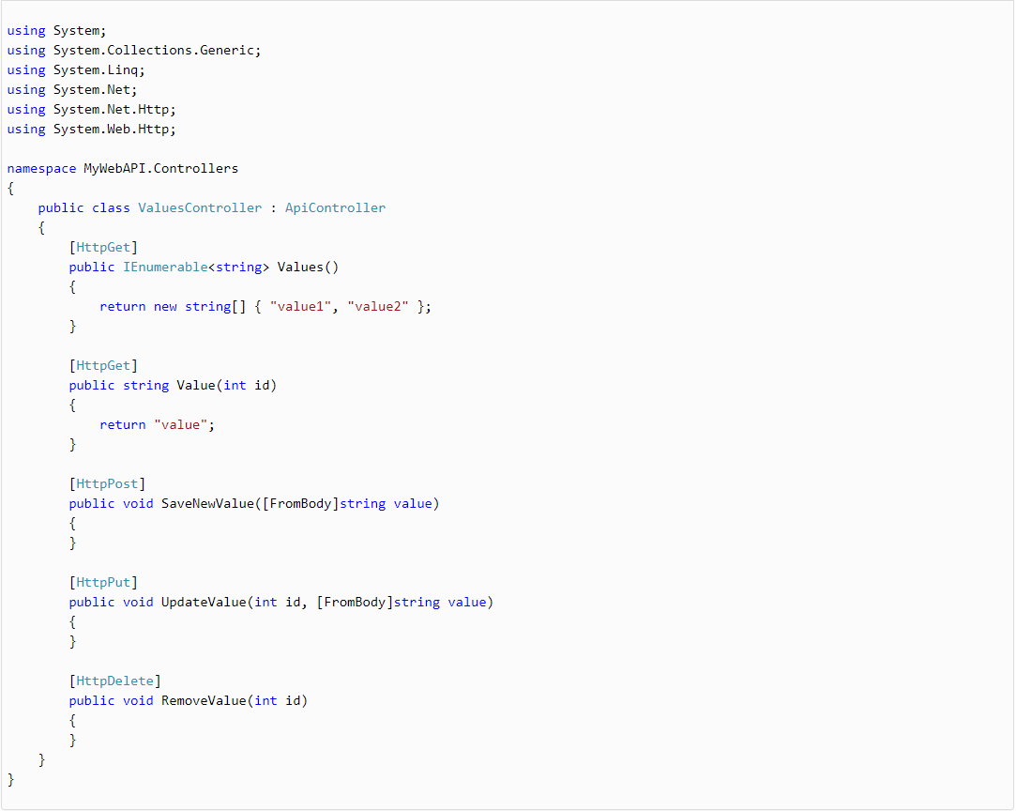
Tạo các phương thức không bắt đầu bằng các HTTP verb

Slide 21
Các đặc điểm của Web API Controller
Phải using lớp System.Web.Http.ApiController
Phải được tạo trong thư mục gốc của Project. (Nên tạo trong thư mục Controllers theo quy ước)
Tên phương thức có thể giống hoặc bắt đầu với Http Verb. Hoặc có thể áp dụng các Http verb attributes cho các phương thức ([HttpGet], [HttpPut], [HttpPost], [HttpDelete])
Kiểu trả về có thể là bất cứ kiểu nào.

Slide 22
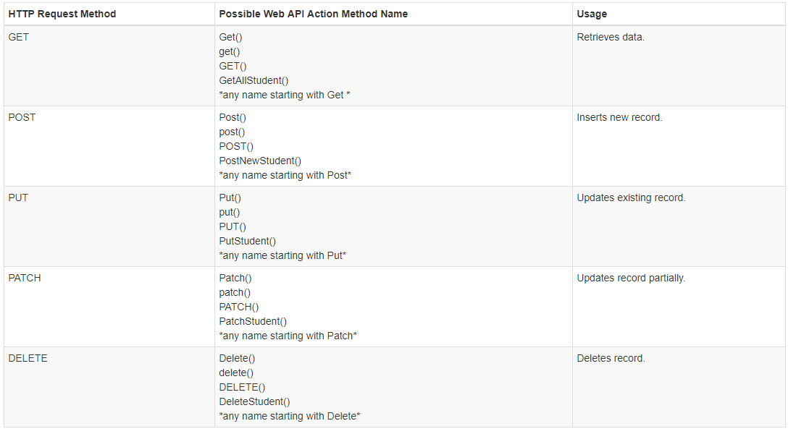
Action Method Naming Conventions

Slide 23
Parameter Binding

Slide 24
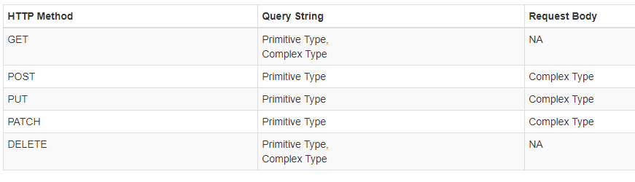
Parameter Binding
Các ràng buộc mặc định:
Notes:
Các phương thức hành động trong Web Api có thể có một hoặc nhiều tham số với các kiểu khác nhau. Có thể là kiểu nguyên thủy hoặc các kiểu dữ liệu phức tạp.
Web API sẽ liên kết các tham số của phương thức hành động với chuỗi truy vấn của Url (Url’s query string) hoặc thân các yêu cầu (request body) tùy thuộc vào kiểu tham số.
Mặc định nếu tham số là các kiểu dữ liệu nguyên thủy (int, string... ) của .NET có thể chuyển đổi sang kiểu string (chuỗi) thì nó sẽ đặt giá trị vào chuỗi truy vấn (query string).
Nếu các tham số có kiểu phức tạp thì Web Api sẽ cố gắng lấy giá trị từ thân các request mặc định.

Slide 25
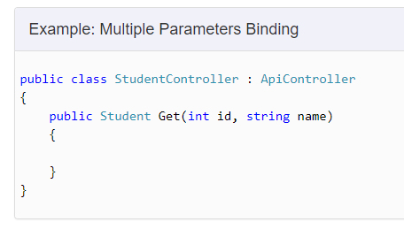
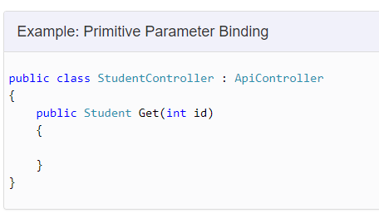
Phương thức với các tham số nguyên thủy
Notes:
Trong phương thức GET trên thì tham số của phương thức có kiểu nguyên thủy là int. Web Api sẽ cố gắng lấy giá trị id từ chuỗi truy vấn của response url, sau đó chuyển đổi sang dạng int và gán nó vào tham số id của phương thức Get(). VD nếu yêu cầu là http://localhost/api/student?id=1 thì tham số id sẽ là 1.
Tên của tham số lấy từ chuỗi truy vấn và trong phương thức phải giống nhau(không phân biệt hoa thường). Nếu không giống nhau thì giá trị tham số sẽ không được đặt. Vị trí các tham số có thể khác nhau.
- Multiple Primitive Parameters: http://localhost/api/student?id=1&name=steve

Slide 26
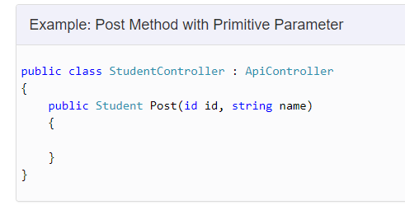
POST Action Method with Primitive Parameter
Notes:
Http Post được sử dụng để tạo ra tài nguyên mới. Nó có thể bao gồm các request data từ thân các HTTP request hoặc chuỗi truy vấn (query string).
Trong ví dụ thì phương thức bao gồm tham số id và name có kiểu nguyên thủy. Vì vậy, mặc định Web Api sẽ lấy giá trị từ chuỗi truy vấn. (Ví dụ: http://localhost/api/student?id=1&name=steve thì nó sẽ lấy giá trị id=1 và name = steve)

Slide 27
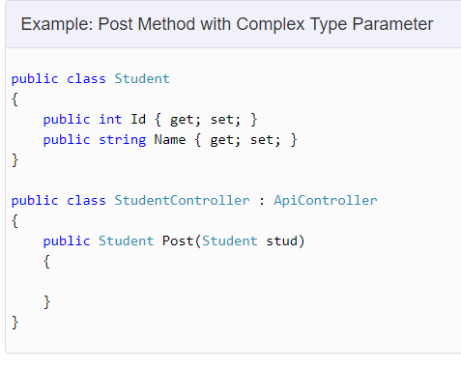
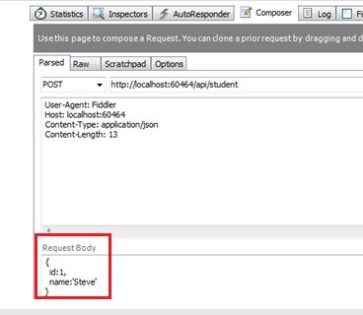
Http Post với kiểu dữ liệu phức tạp
Notes:
Trong phương thức Post này thì tham số có kiểu là Student. Do vậy Web Api sẽ lấy giá trị từ thân request.
(Theo dõi trong fiddler.)
Web API sẽ trích xuất chuỗi JSON từ request body và chuyển nó về kiểu Student.

Slide 28
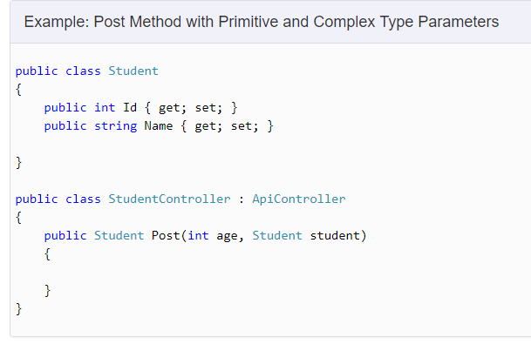
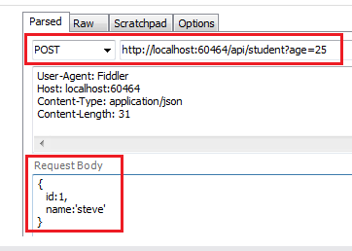
Phương thức POST với tham số hỗn hợp
Notes:
Trong ví dụ thì phương thức POST có cả các tham số nguyên thủy và các tham số phức tạp. Do vậy các giá trị của tham số nguyên thủy sẽ được lấy từ chuỗi truy vấn, các tham số phức tạp sẽ được lấy giá trị từu request body.
Chú ý: Post method không thể bao gồm nhiều tham số phức tạp. Vì hầu hết các tham số phức tạp chỉ được đọc 1 tham số trong request body.
Parameter binding for Put and Patch method will be the same as Post method in Web API.

Slide 29
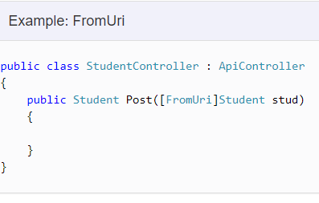
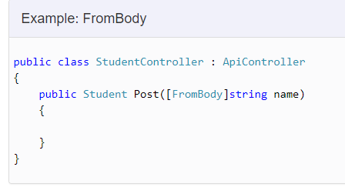
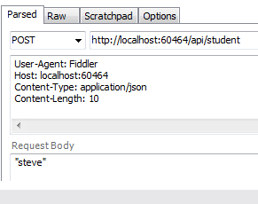
[FromUri] and [FromBody]
Notes:
Mặc định Web API sẽ lấy các giá trị tham số với kiểu nguyên thủy từ query string và các tham số phức tạp từ request body. Vậy điều gì sẽ xảy ra nếu ta muốn thay đổi hành vi mặc định này?
- Sử dụng [FromUri] attribute để bắt buộc các tham số phức tạp sẽ lấy giá trị từ query string.
- Sử dụng [FromBody] attribute để bắt buộc các tham số phức tạp sẽ lấy giá trị từ query string.
Note: FromBody attribute can be applied on only one primitive parameter of an action method. It cannot be applied on multiple primitive parameters of the same action method.

Slide 30
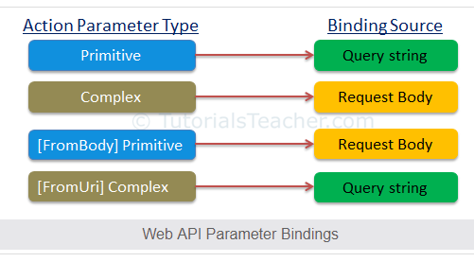

Slide 31
Action Method Return Type

Slide 32
Action Method Return Type
Void
Primitive type or Complex type
HttpResponseMessage
IHttpActionResult

Slide 33
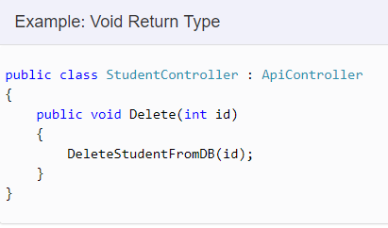
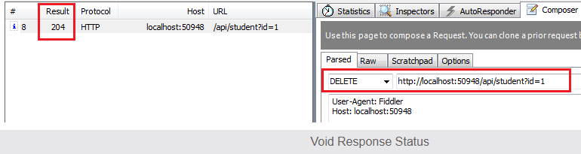
Void
Notes:
Trong ví dụ hành động delete (xóa) sẽ phải xóa toàn bộ học sinh từ DB và trả về Nothing.
Nó sẽ gửi mã trạng thái (status code) 204 “No content” như một phản hồi. Khi bạn gửi yêu cầu HTTP DELETE

Slide 34
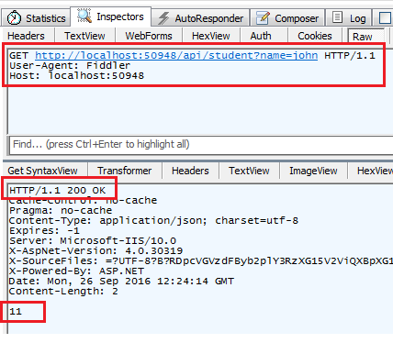
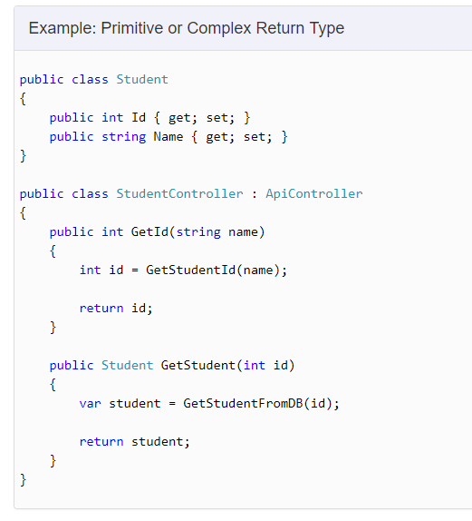
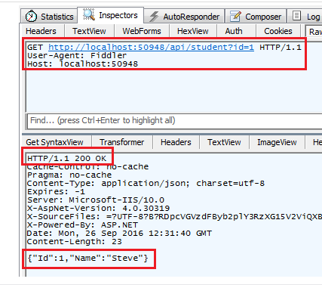
Primitive or Complex Type
Notes:
Trong ví dụ thì phương thứ GetId trả về kiểu Int và phương thức GetStudent trả về kiểu Student
http://localhost:xxxx/api/student?name=john -> Trả về kiểu int
http://localhost:xxxx/api/student?id=1 -> trả về kiểu Student

Slide 35
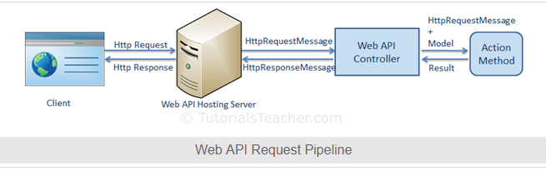
HttpResponseMessage
Notes:
Web API controller luôn luôn trả về một đối tượng của HttpResponseMessage đến nơi lưu trữ.

Slide 36
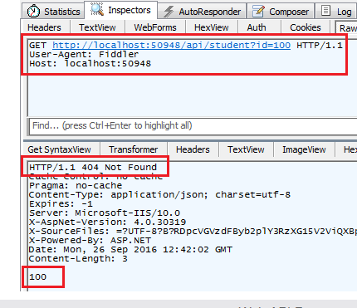
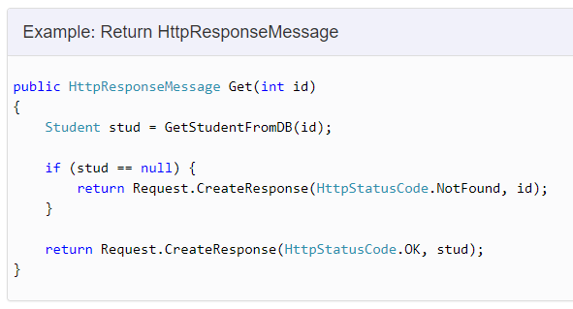
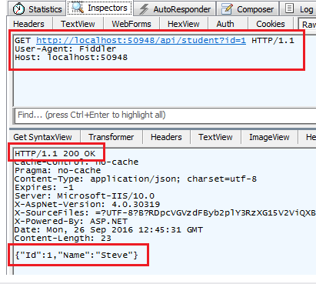
HttpResponseMessage
Notes:
Ưu điểm của việc gửi HttpResponseMessage từ một phương thức là nó có thể cấu hình các yêu cầu theo cách riêng. Ta có thể đặt lại mã trạng thái (status code), nội dung thông báo lỗi (nếu có) theo yêu cầu riêng.
Trong ví dụ trên nếu không có học sinh nào có mã là 100 thì sẽ trả về status code là 404 Not Found, nếu không nó sẽ trả về status code là 200 OK.
(Yêu cầu Url là http://localhost:xxxx/api/student?id=100)

Slide 37
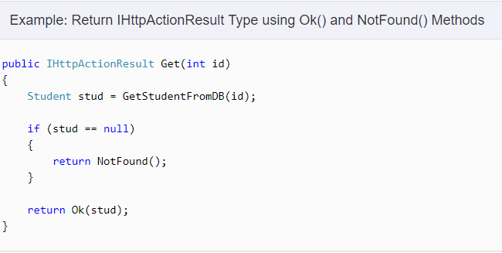
IHttpActionResult
Notes:
Trong ví dụ nếu sinh viên với id đã xác định không tồn tại trong DB thì sẽ trả về phản hồi với status code là 404, nếu không sẽ là 200.
=> Không phải viết mã code nhiều vì NotFound() và Ok() đã làm tất cả.

Slide 38
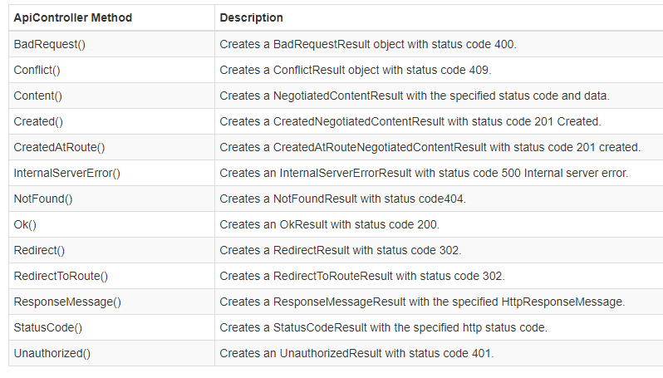
IHttpActionResult

Slide 39
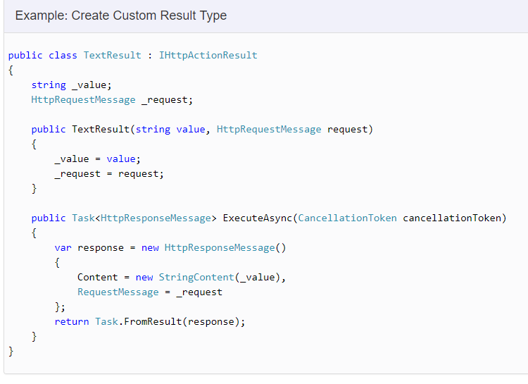
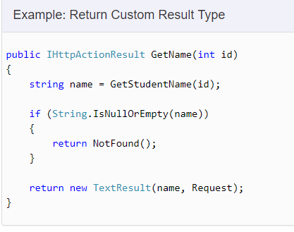
Create Custom Result Type
Notes:
Có thể Custome lại các kiểu trả về bằng việc impliment lại inteface IHttpActionResult

Slide 40
Web API Request/Response Data Formats

Slide 41
Media Type
Chỉ định định dạng dữ liệu dưới dạng type/subtype:
- text/html,
- ext/xml,
- application/json,
- image/jpeg
...
Notes:
Trong các yêu cầu HTTP, MIME type được chỉ định trong request header sử dụng accept và Content-type attributte.
Người dùng có thể chuyển đổi dữ liệu trả về thành kiểu thích hợp (JSON, BSON...)

Slide 42
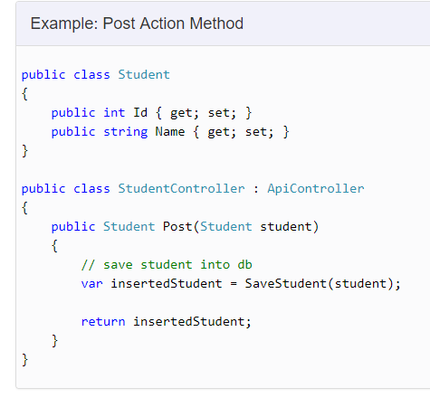
Media Type

Slide 43
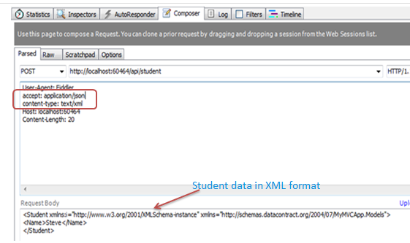
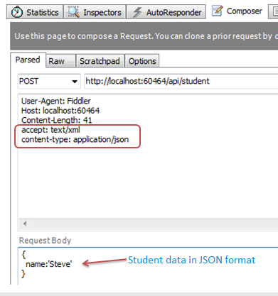

Slide 44
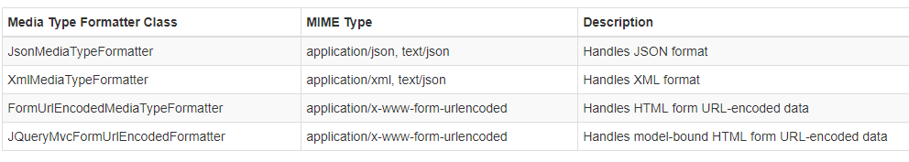
Media-Type Formatters
Notes:
- Web Api xử lý các định dạng JSON và XML dựa trên các Accept header và Content type. Nhưng làm thế nào để nó có thể xử lý được các định dạng khác nhau. Câu trả lời là: sử dụng Media Form Type.
- Media type: Các định dạng kiểu phương tiện là những lớp chịu trách nhiệm cho việc tuần tự hóa dữ liệu yêu cầu hoặc dữ liệu trả về để Web Api có thể hiểu được định dạng dữ liệu yêu cầu và trả về định dạng dữ liệu đúng với mong muốn của khách hàng.

Slide 45


